Slide 1
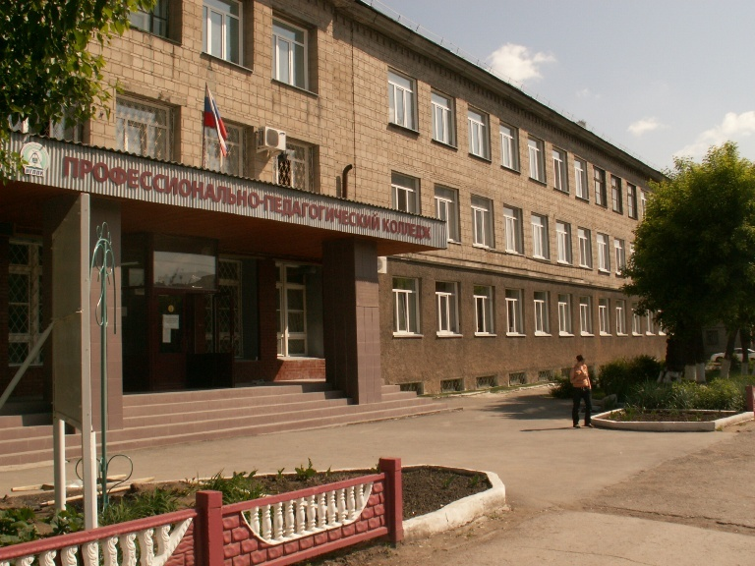
Новосибирский профессионально-педагогический колледж

Slide 2
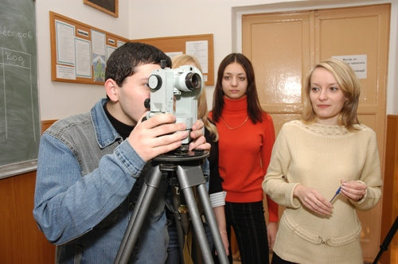
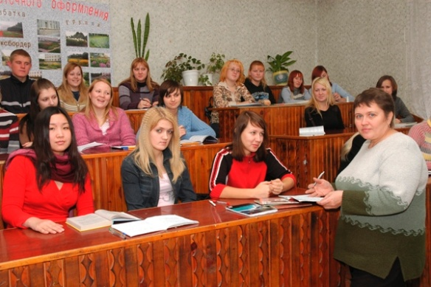
Обучение
на базе
9 и 11 классов

Slide 3
База 9
Профессиональное обучение
со специализацией
«Программирование в компьютерных системах»
Квалификация: мастер производственного обучения, техник – программист
Срок обучения: 4 года 10 месяцев
3 года 10 месяцев
За время обучения дополнительно осваивается профессия
оператор электронно-вычислительных
и вычислительных машин

Slide 4
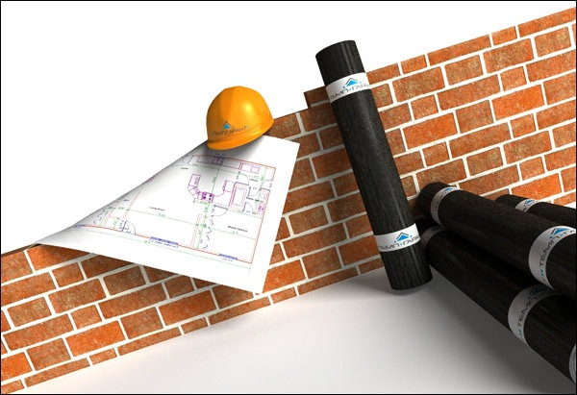
База
9, 11
Профессиональное обучение
со специализацией
«Строительство и эксплуатация зданий и сооружений»
Квалификация: мастер производственного обучения, техник
Срок обучения: 4 года 10 месяцев
3 года 10 месяцев
За время обучения дополнительно осваивается одна из рабочих профессий: каменщик, маляр, штукатур, плотник, столяр

Slide 5
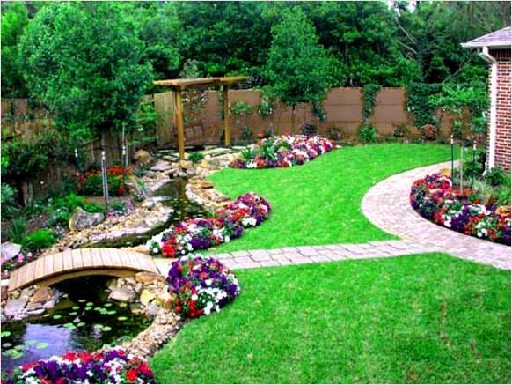
Садово-парковое и ландшафтное строительство
База 9
Квалификация: техник
Срок обучения: 3 года 10 месяцев

Slide 6
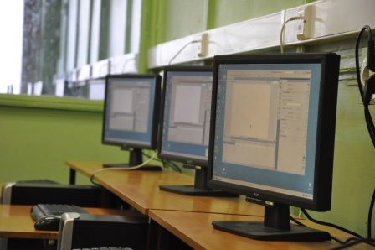
Прикладная информатика (по отраслям)
База 9
Квалификация: техник-программист
Срок обучения: 3 года 10 месяцев

Slide 7
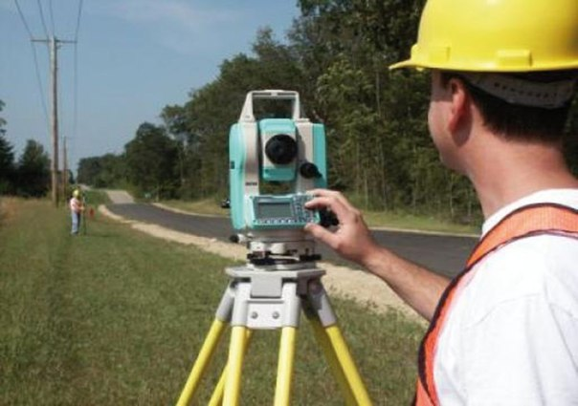
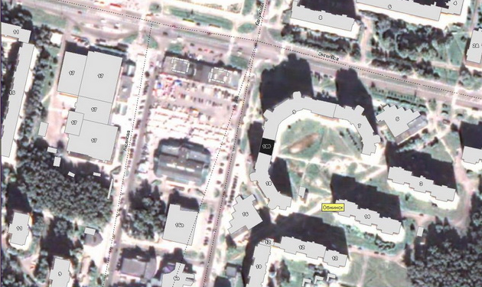
Информационные системы обеспечения градостроительной деятельности
База 11
Квалификация: техник
Срок обучения: 2 года 10 месяцев
За время обучения дополнительно осваивается профессия замерщик на топографо-геодезических работах

Slide 8
Земельно-имущественные отношения
База 11
Квалификация: специалист по земельно-имущественным отношениям
Срок обучения: 1 год 10 месяцев

Slide 9
Обеспечение информационной безопасности автоматизированных систем
База 11
Квалификация: техник
Срок обучения: 2 года 10 месяцев

Slide 10
Право и организация социального обеспечения
База 11
Квалификация: юрист
Срок обучения: 1 год 10 месяцев

Slide 11
Документы для поступления:
Аттестат
Копия паспорта
4 фотографии
Медицинский осмотр
Сроки подачи документов:
с 01 июня 2018 года по 15 августа 2018 года

Slide 12
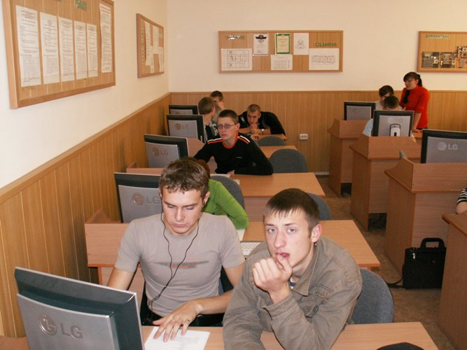
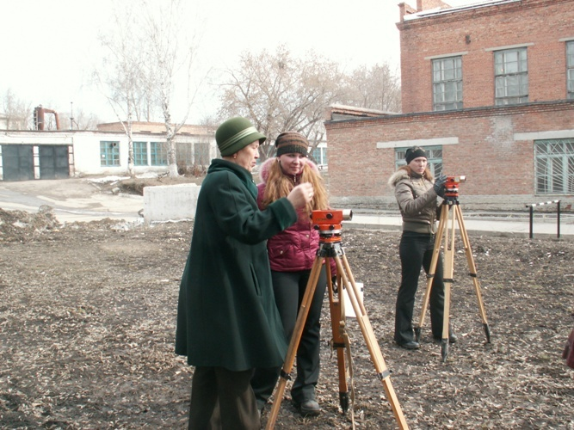
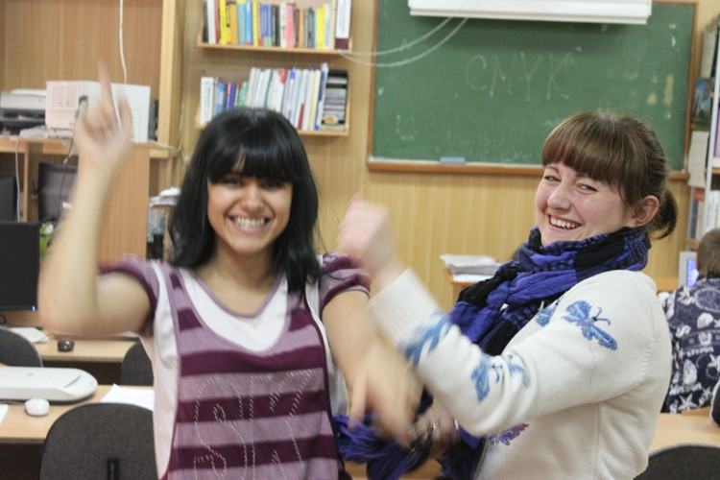
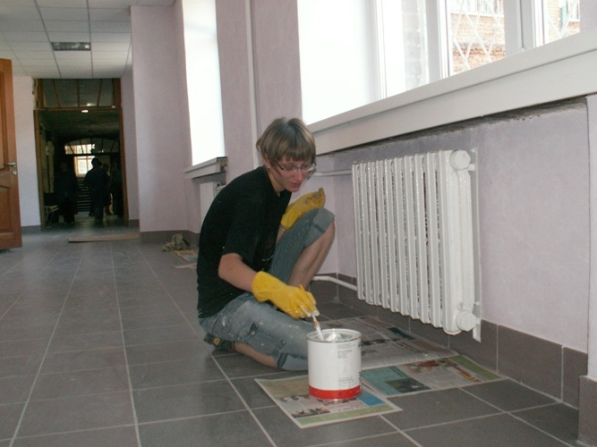
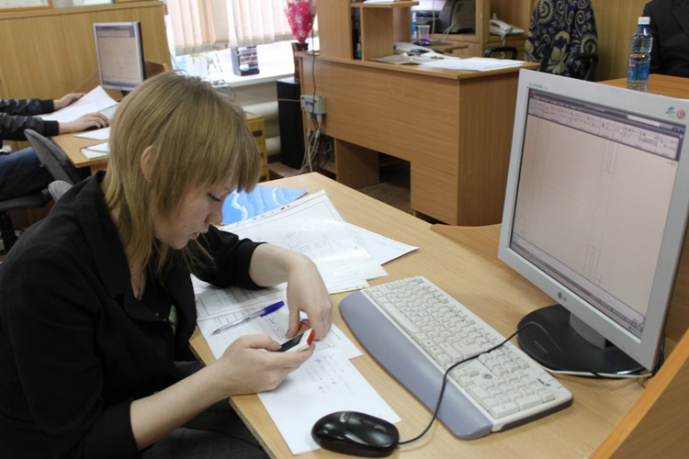

Slide 13
Наши профессии ВОСТРЕБОВАНЫ на современном рынке труда

Slide 14
ОТДЕЛЕНИЕ ИНКЛЮЗИВНОГО ОБРАЗОВАНИЯ

Slide 15
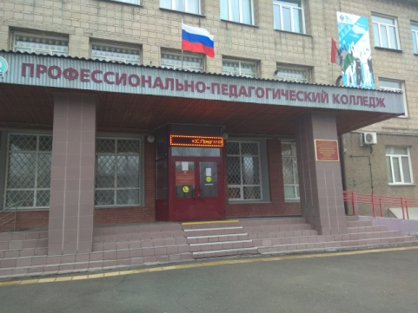
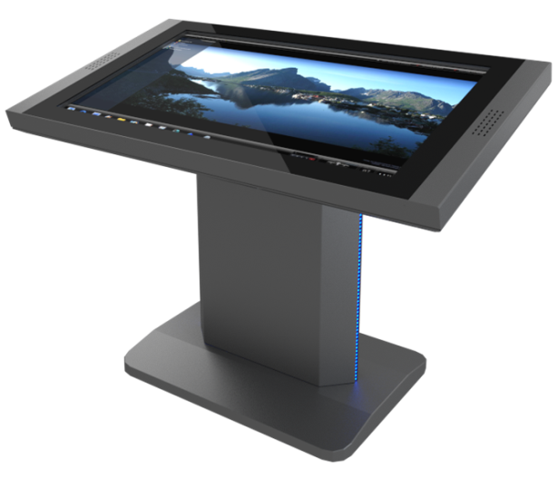
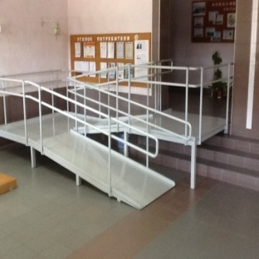
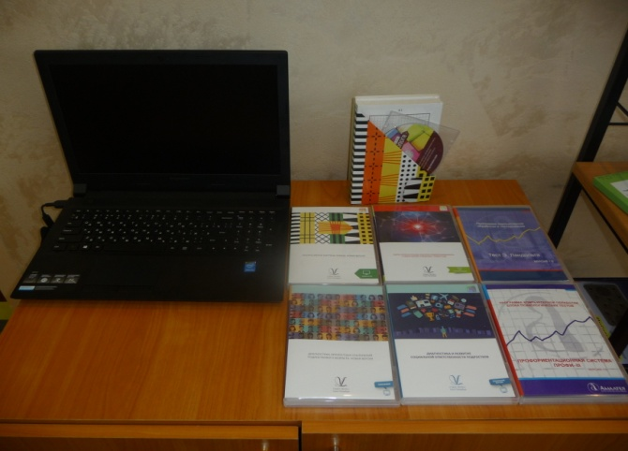
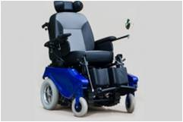
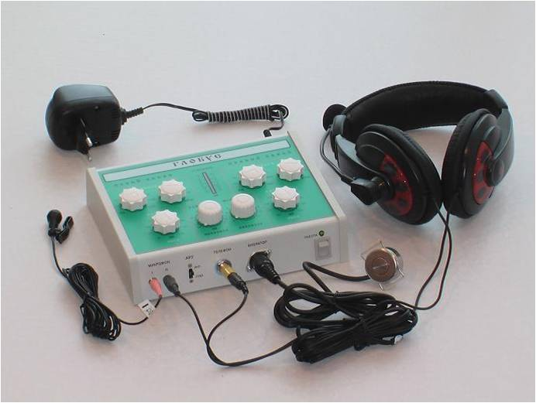
ДОСТУПНАЯ СРЕДА

Slide 16
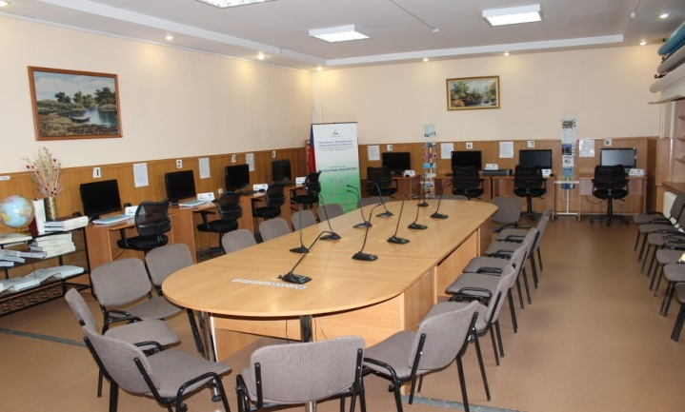
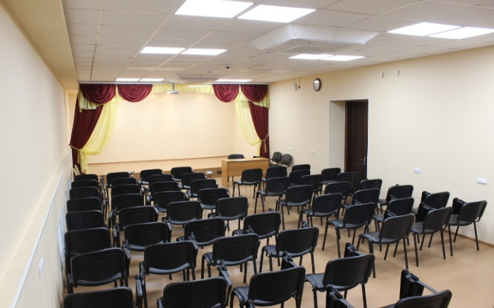
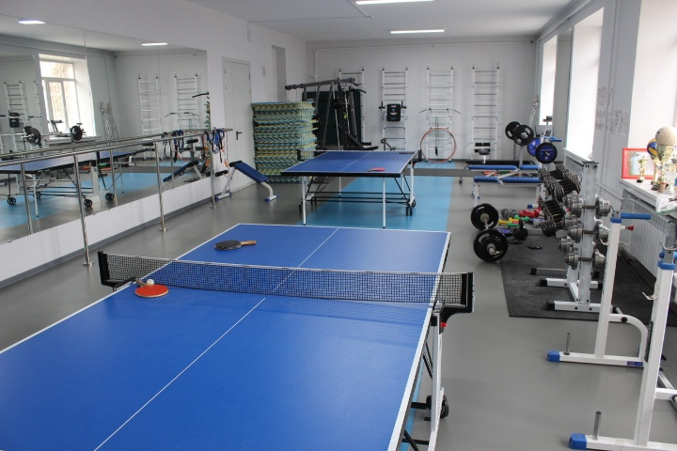
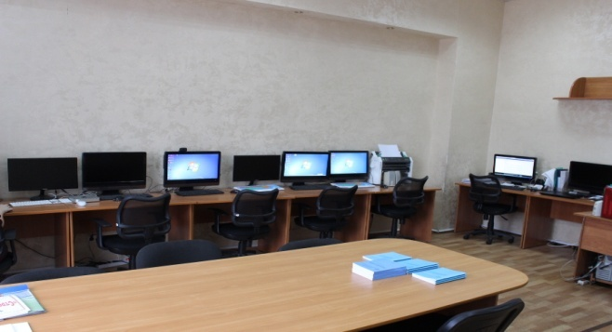
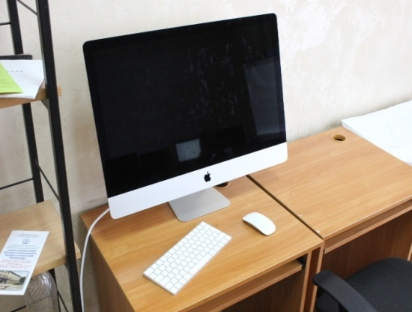
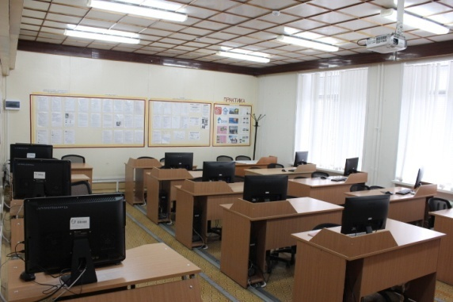
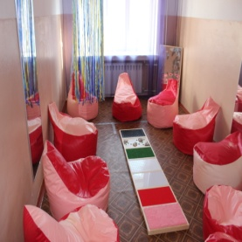
Материально-техническое оснащение процесса обучения базовой профессиональной образовательной организации
Библиотечно-информационный центр
Конференц-зал и холлы учебного корпуса
Зал адаптивной физической культуры
Лаборатории и мастерские профессионального обучения
Аудитория дистанционного обучения
Сенсорная комната
Учебные аудитории

Slide 17
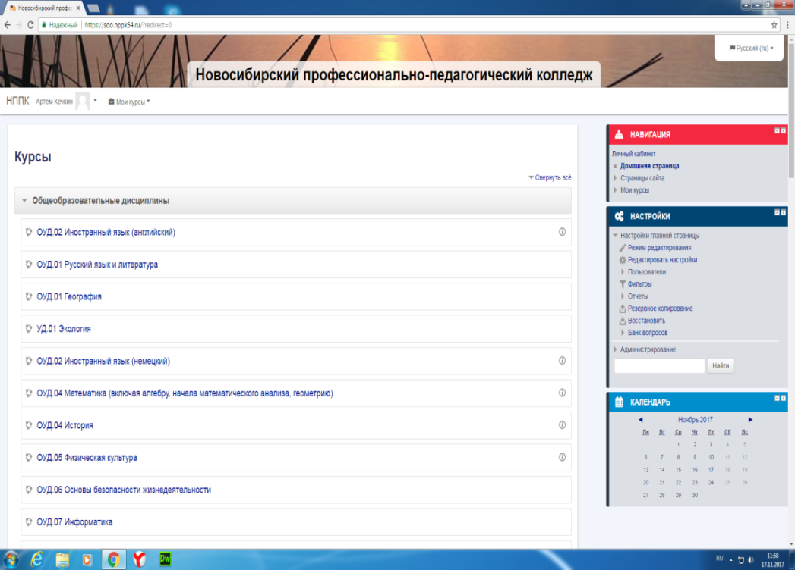
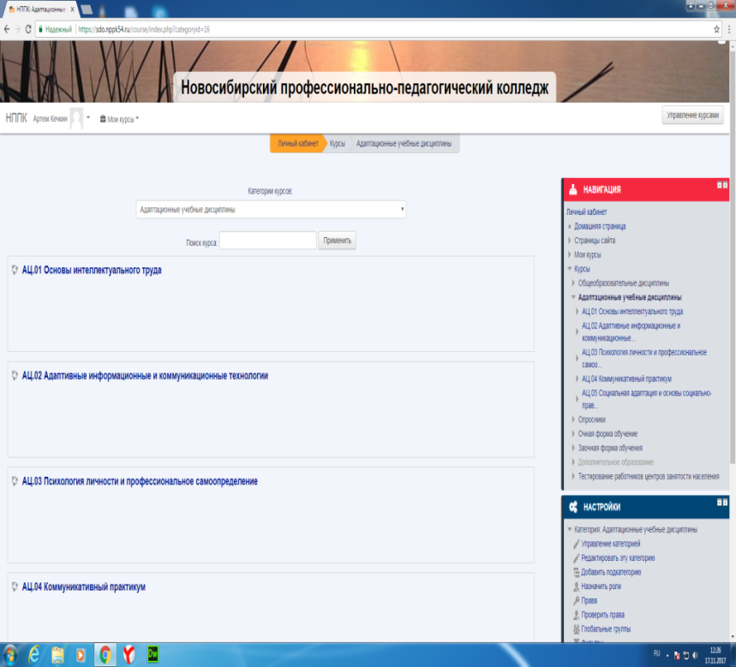
Формирование единой информационной среды с применением электронных ресурсов для коллективного пользования обучающихся инвалидов
01
Электронные образовательные ресурсы
по адаптированным основным профессиональным образовательным программам СПО
02
Электронные образовательные ресурсы
по адаптационным циклам дисциплин

Slide 18
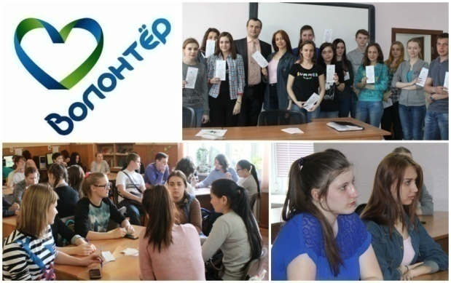
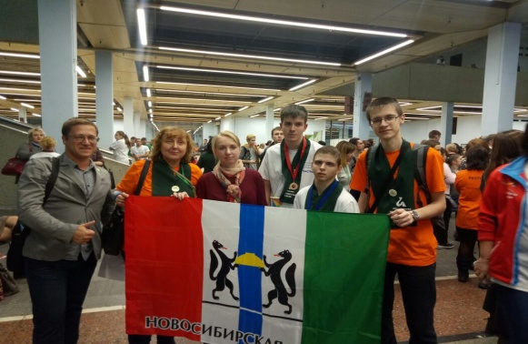
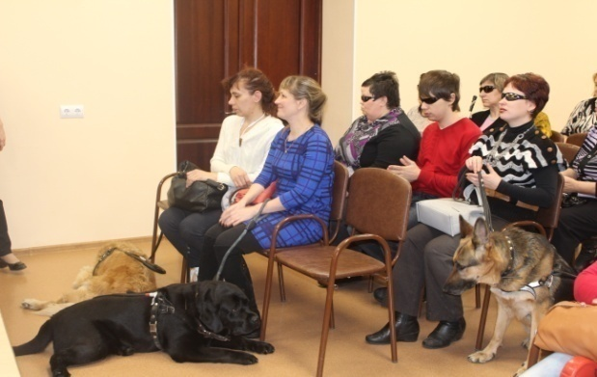
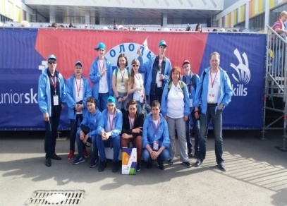
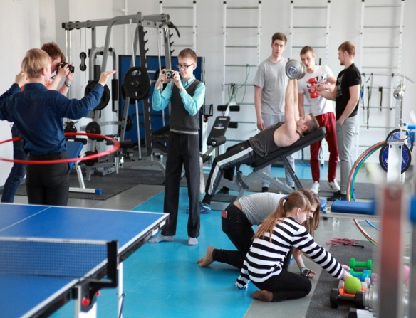
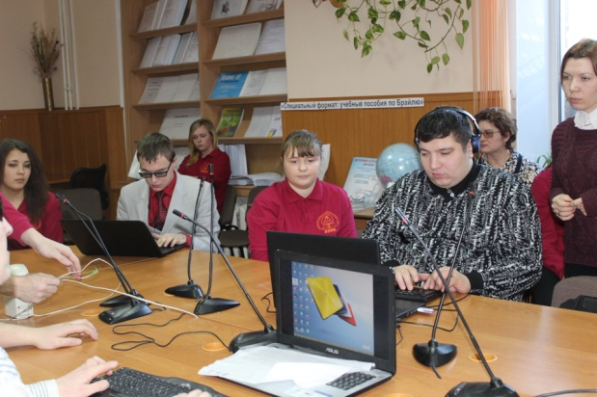
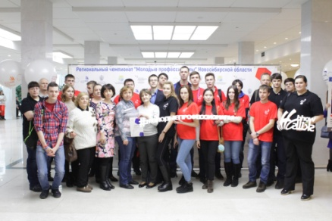
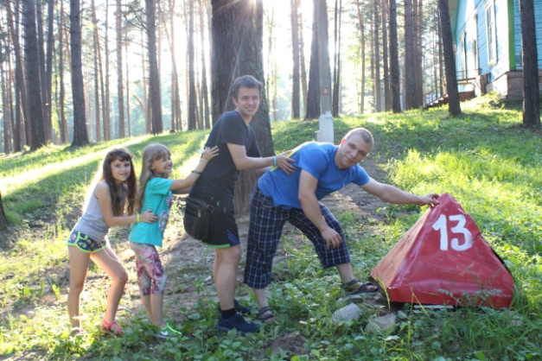
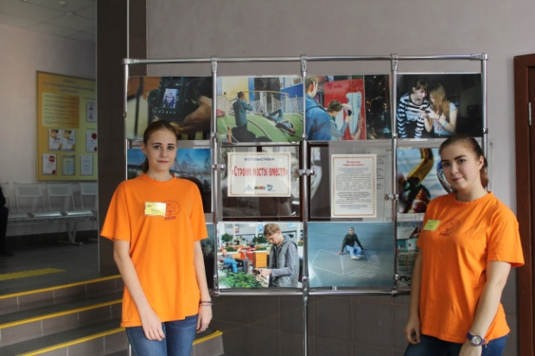
ПРОФОРИЕНТАЦИОННЫЕ МЕРОПРИЯТИЯ

Slide 19
Волонтерский корпус «Наше дело»

Slide 20
Региональный отборочный этап Национального чемпионата профессионального мастерства среди граждан с инвалидностью «АБИЛИМПИКС»

Slide 21
Профориентационная диагностика

Slide 22
Аллея дружба, доступная всем

Slide 23
Кинопоказ по инклюзии

Slide 24
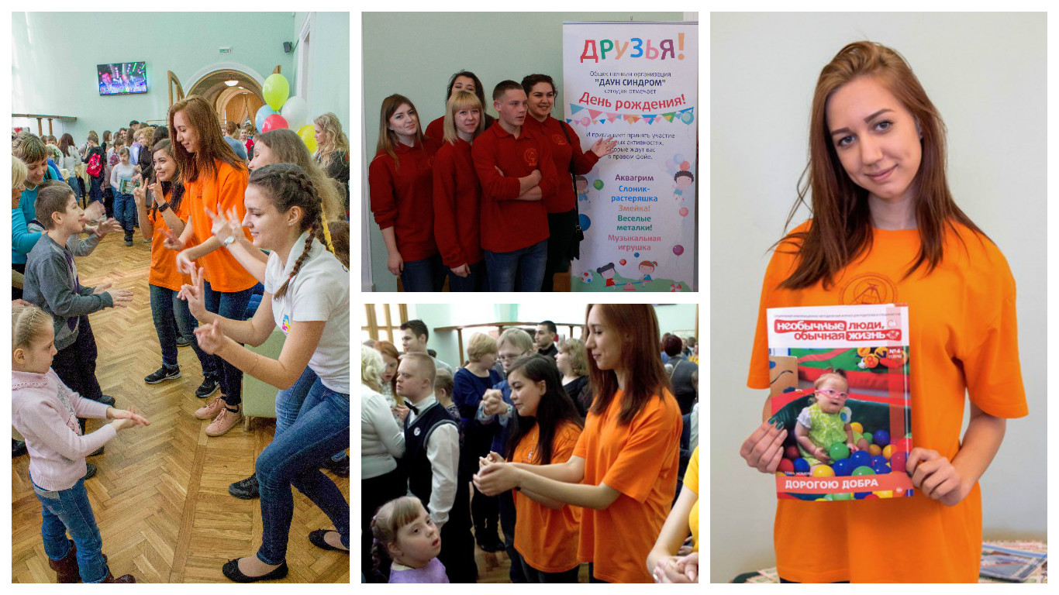

Slide 25
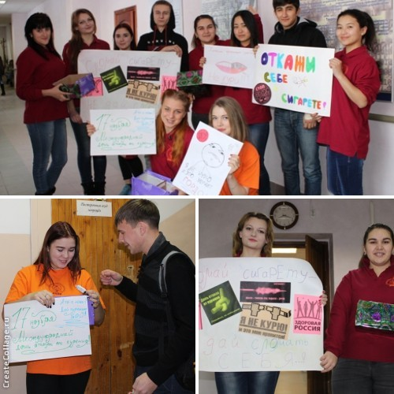

Slide 26
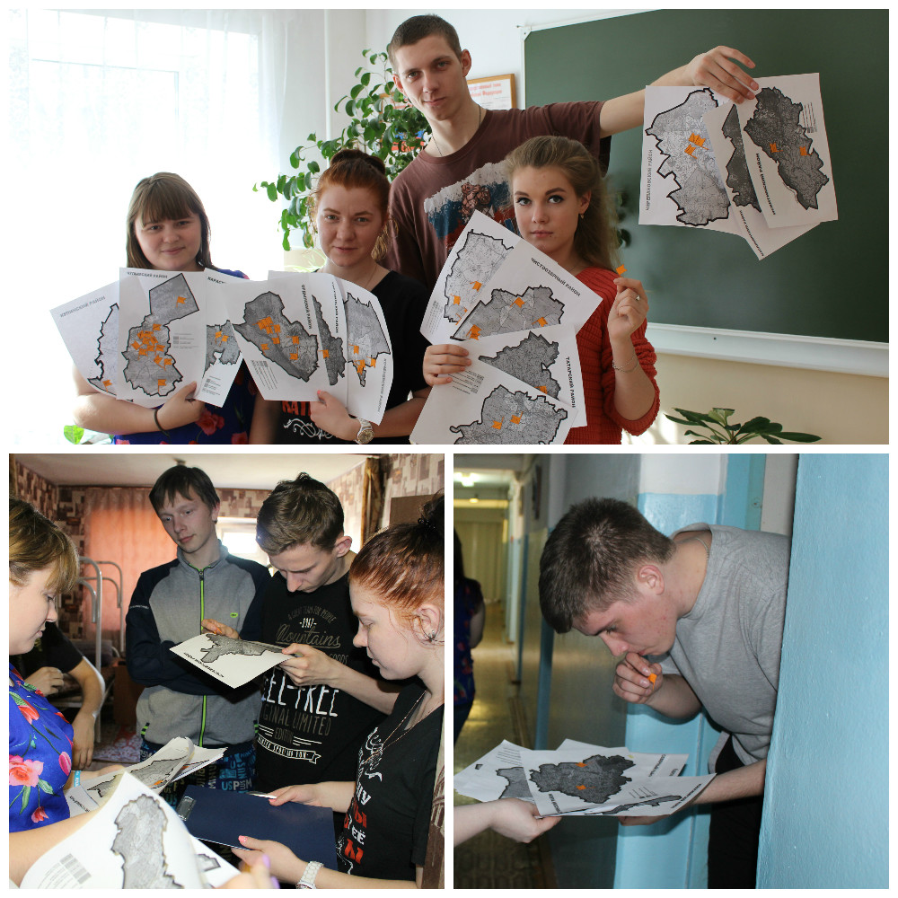

Slide 27
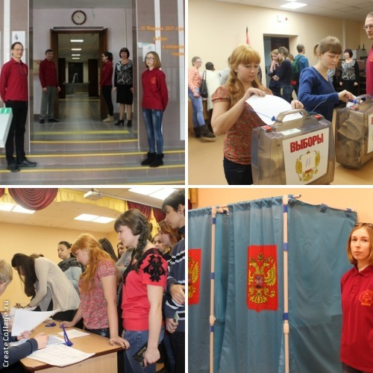

Slide 28
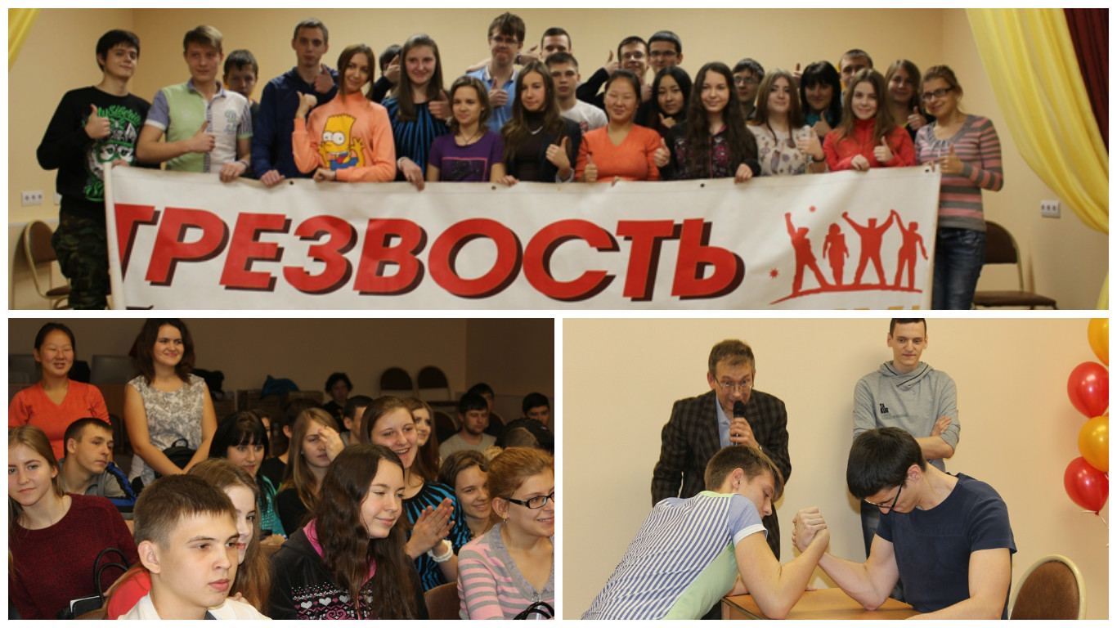

Slide 29
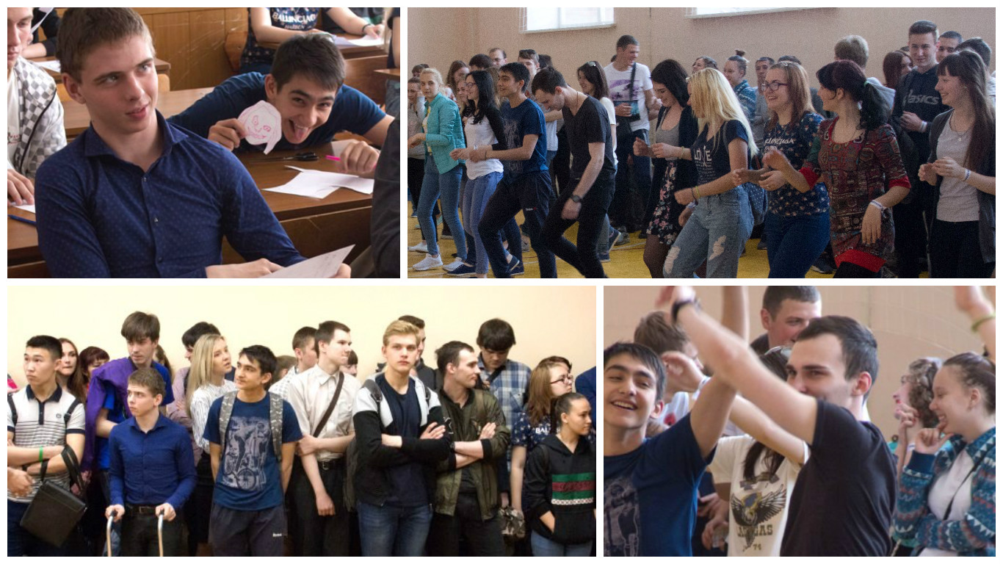

Slide 30
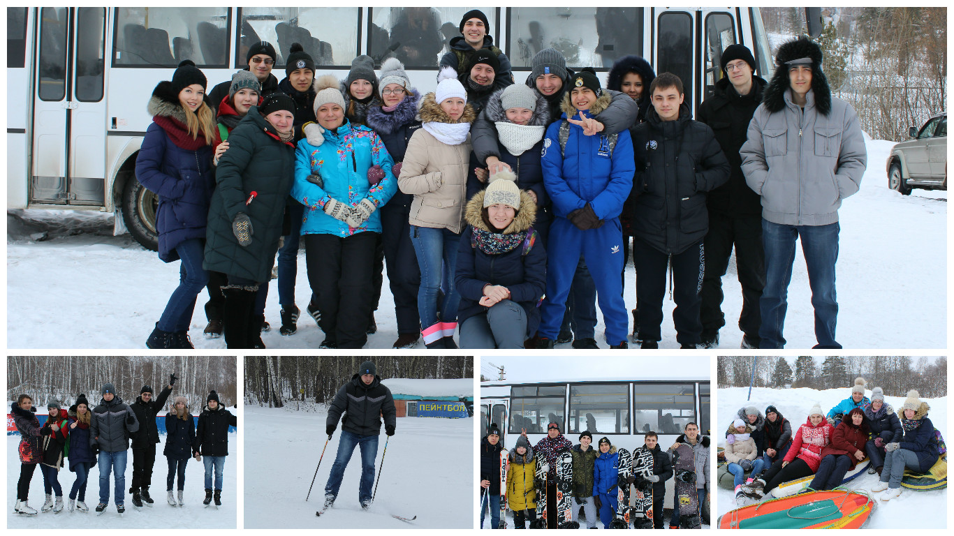

Slide 31
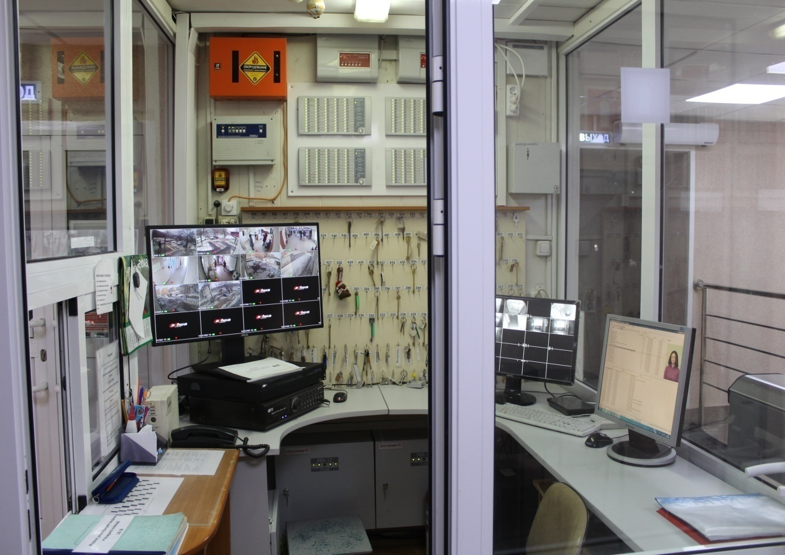
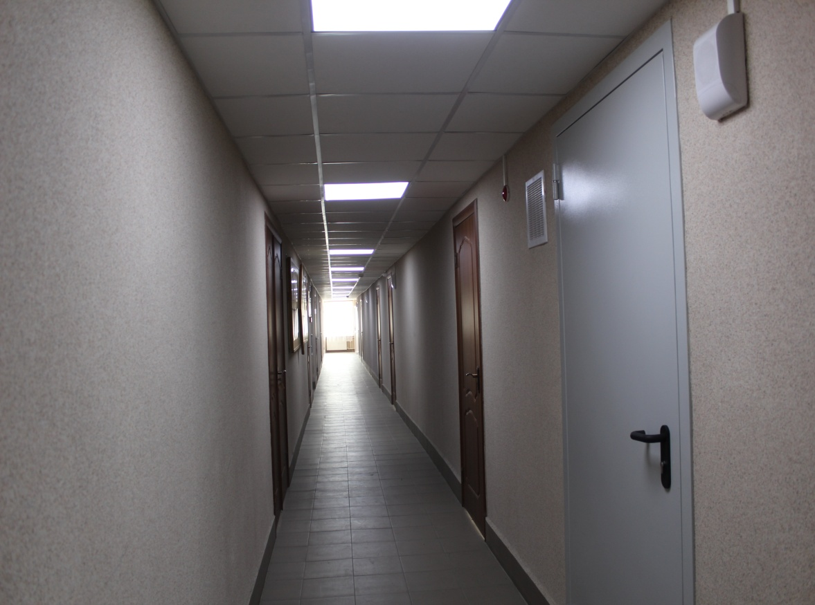
Пропускной режим по электронным пропускам, видеонаблюдение

Slide 32
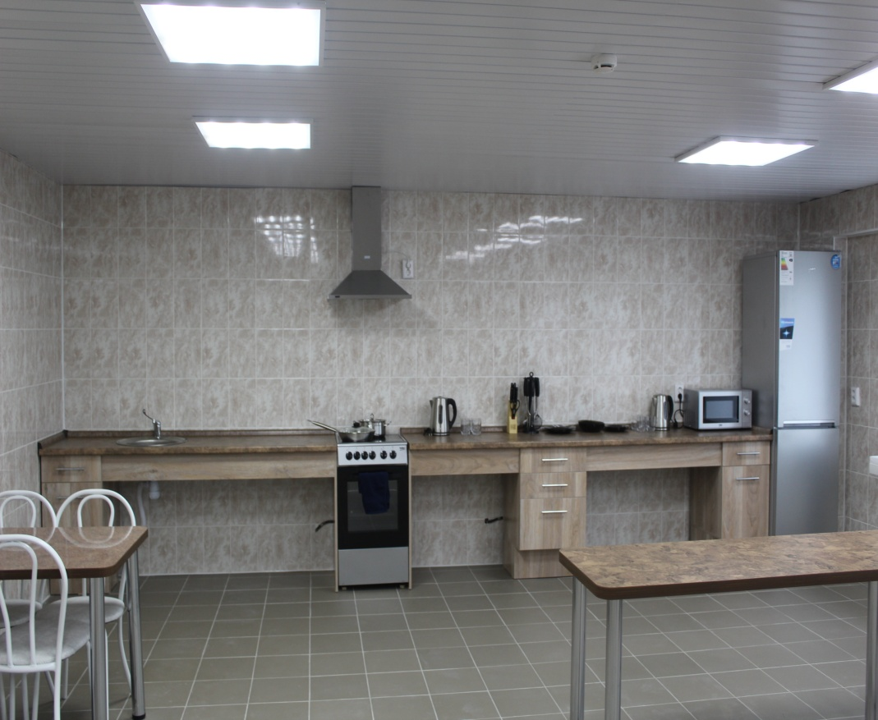
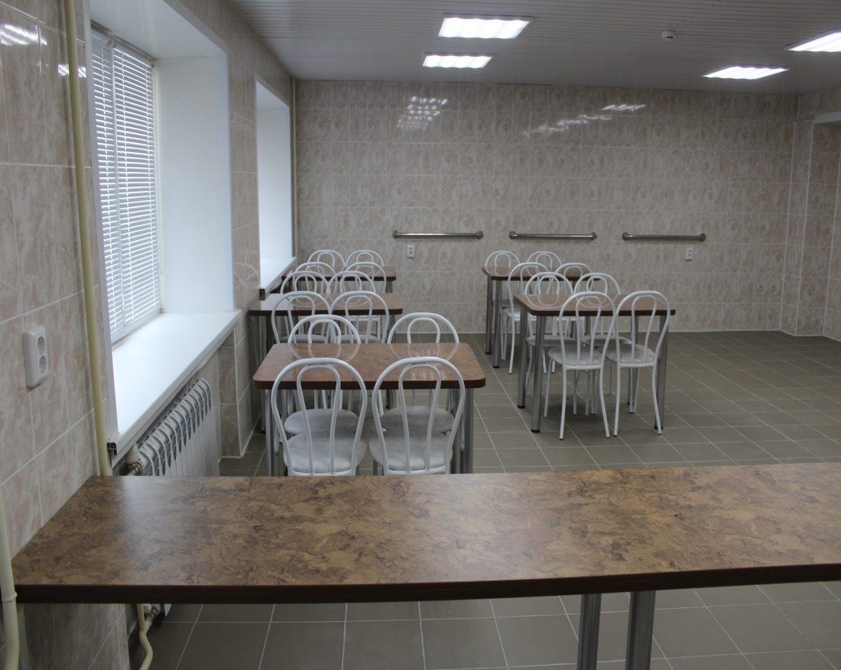
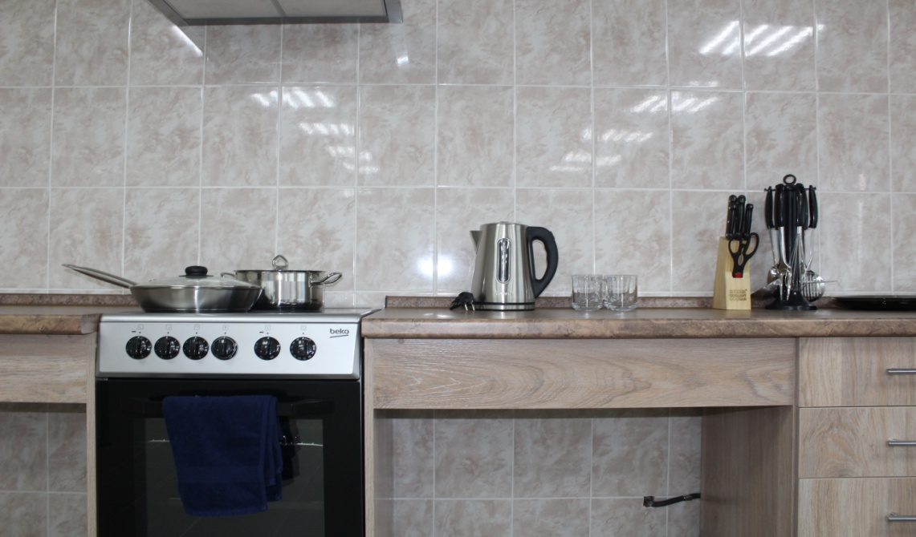
Обеденная зона

Slide 33
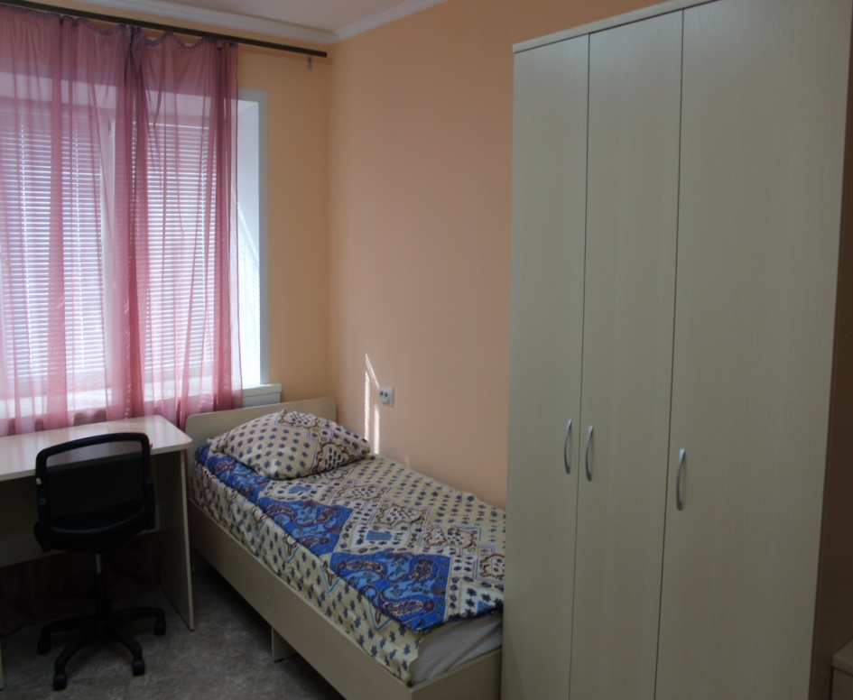
Комнаты, для проживание студентов

Slide 34
Музей колледжа

Slide 35
Гимнастический зал

Slide 36
Спортивный зал

Slide 37
Ансамбль барабанщиц «Виктория»

Slide 38
Наш адрес: город Новосибирск ул.Немировича-Данченко, 121 телефон/факс (383) 314-93-66 сайт: www.nppk54.ru

